Slide 1
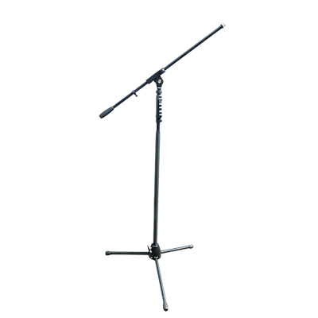
MIC STAND
MSB018
BOOM-Type의 마이크 스탠드
하단 삼발이 각도 조절부분 견고
중단 높이 조절 핸들
종류 : Boom형
받침대재질 : 강철
크기(H)mm : 1,000 ~ 1,900
받침대크기 : 500mm
무게 : 2.4kg

